Slide 1

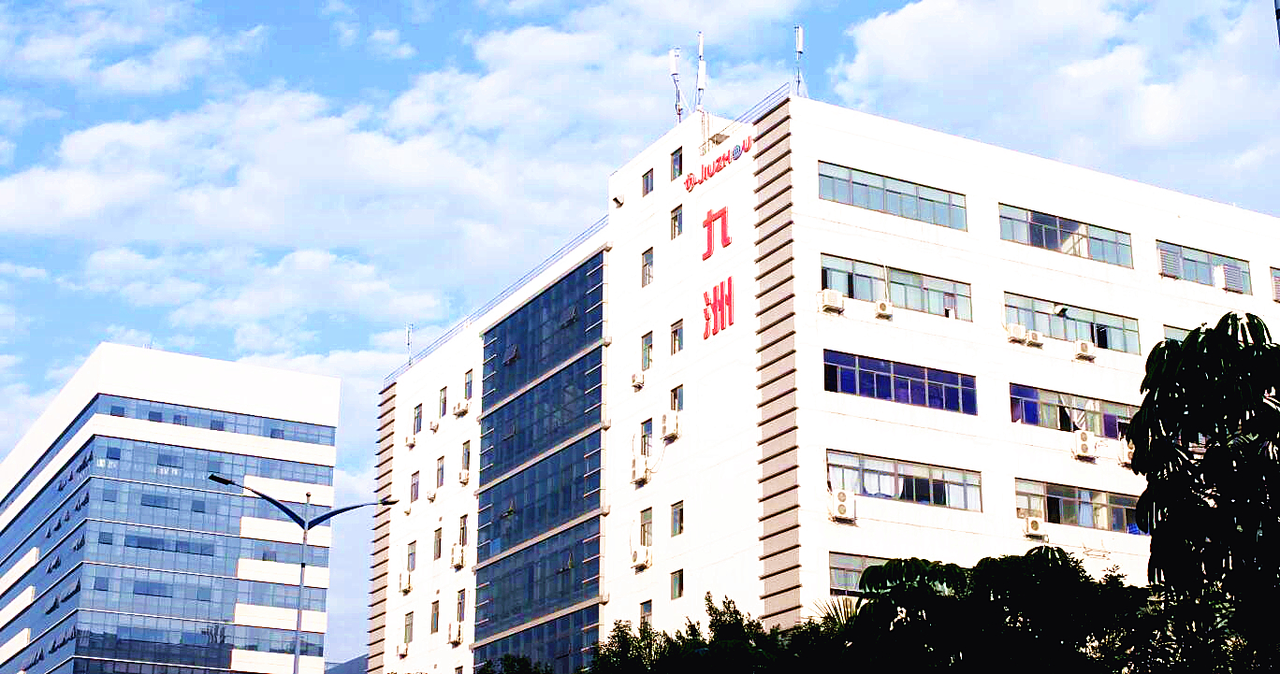
企业招聘宣讲会
深圳九州光电子技术有限公司

Slide 2
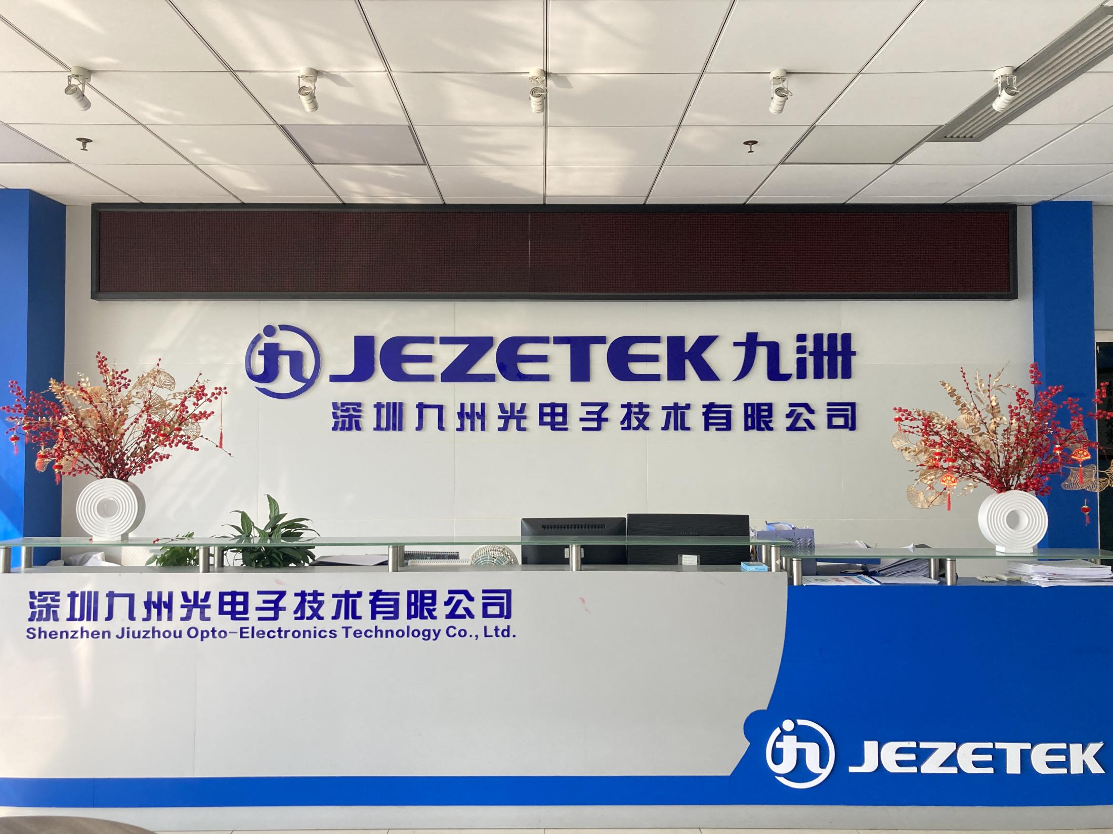
公司简介
深圳九州光电子技术有限公司前身为四川九州光电子技术有限公司深圳分公司，于 2012年 11 月成立于深圳光明区，2019年11月注册深圳九州光电子技术有限公司，注册资本5000万元，是国家重点国有企业九洲集团旗下四川九州光电子公司的全资子公司。
公司致力于5G高速率光器件、5G 无源光器件、光模块及自动化装备的研发、生产和销售。公司研发的各类型光器件，拥有自主知识产权，可根据客户需求提供定制化解决方案。自主研发的 TO 及光器件自动化生产装备，行业领先；非标定制的自动化装备，可根据客户工艺需求定制化设计，完成高效全自动化生产。

Slide 3
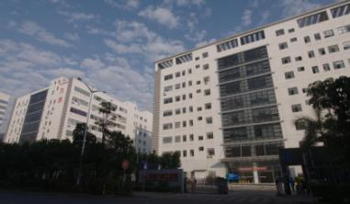
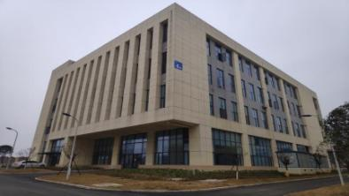
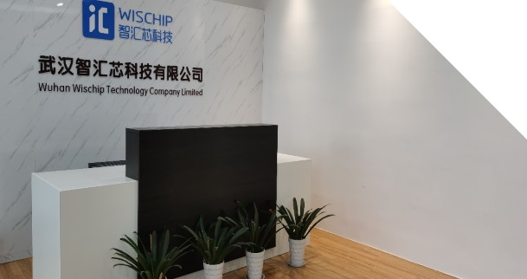
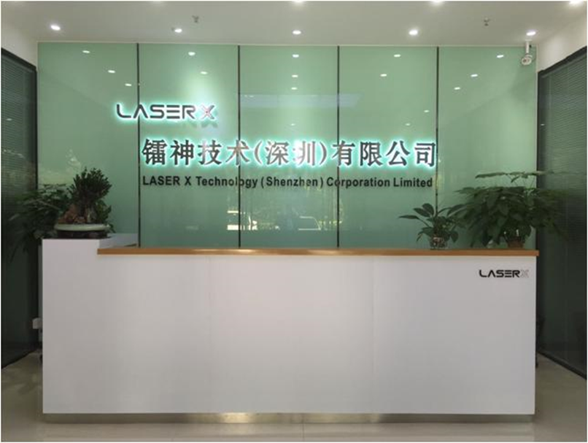

公司简介
四川九州光电子技术有限公司
四川九州光电子技术有限公司
主要业务：有源光器件
无源光器件
TO封装
COB/BOX光模块
光芯片后道加工
自动化装备
深圳九州光电子技术有限公司
四川九华光子通信技术有限公司
武汉智汇芯科技有限公司
镭神技术（深圳）有限公司
深圳九州光电子
技术有限公司
武汉智汇芯科技
有限公司
镭神技术（深圳）有限公司
主要业务：有源光器件、无源光器件、自动化装备、TO封装、海思同轴封装器件（Combo PON/XG PON）
主要业务：COC、COB及Box等封装形式的100G/200G/400G/800G光模块代工制造服务
主要业务：高端光芯片Wafer/Bar/Chip/COC细分领域相关的技术解决方案及代工制造服务
主要业务：光器件领域精密自动化设备专业研发，设计，生产，销售

Slide 4
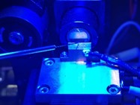
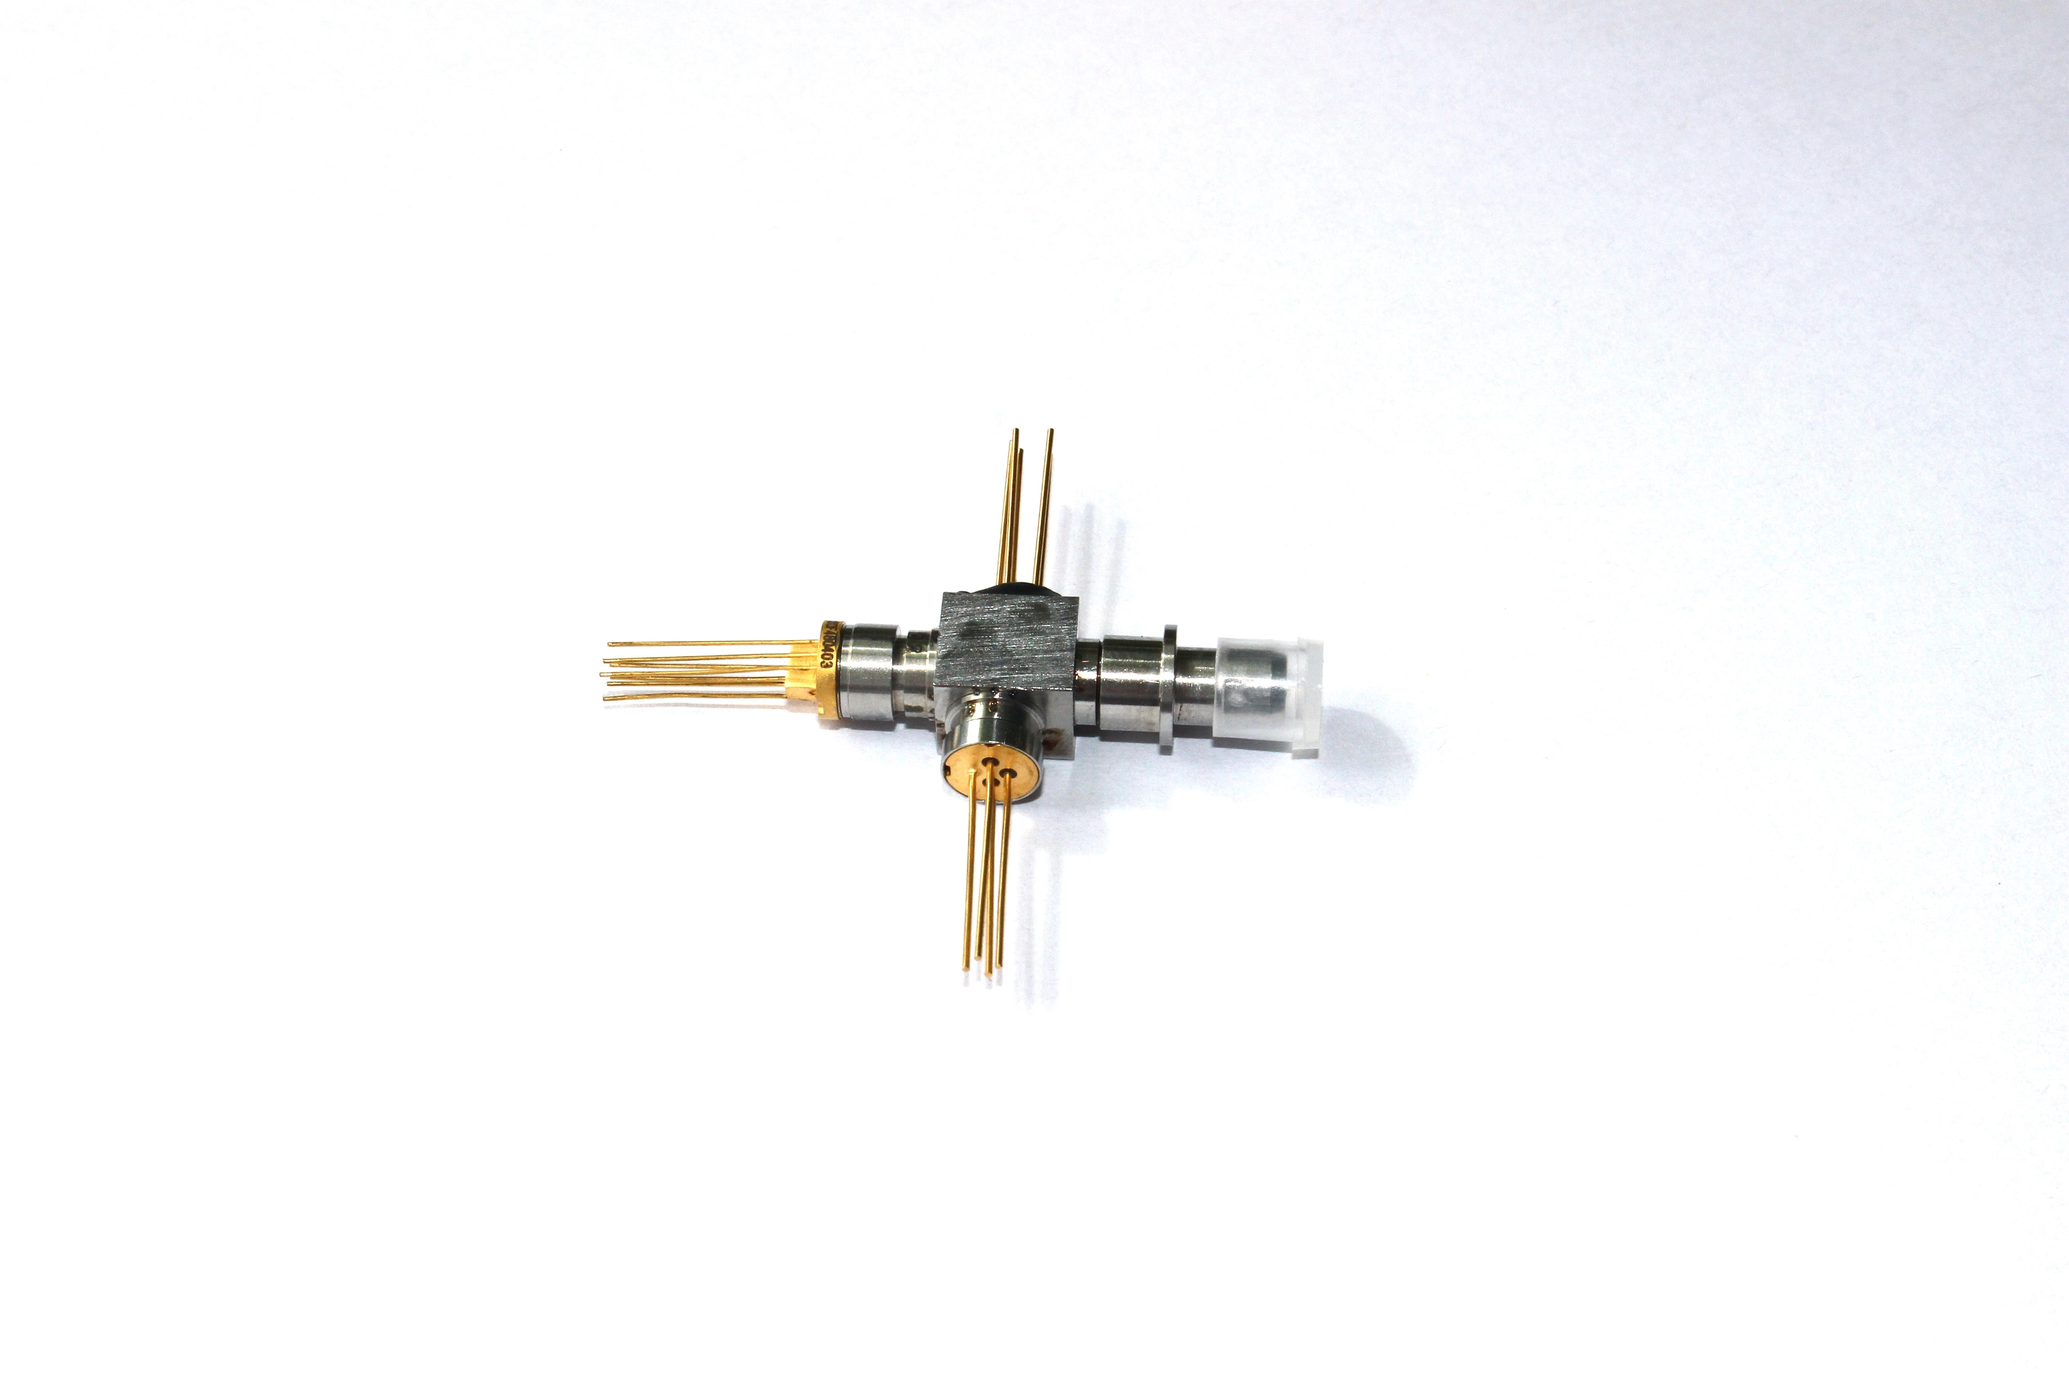
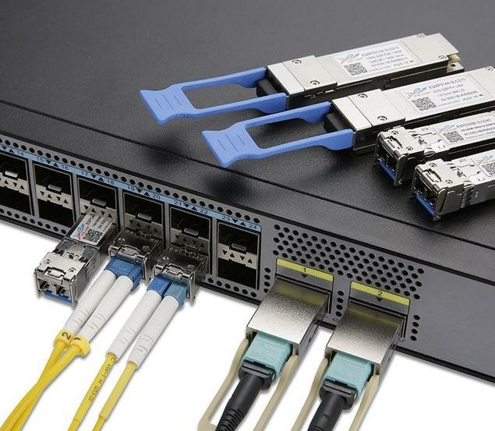
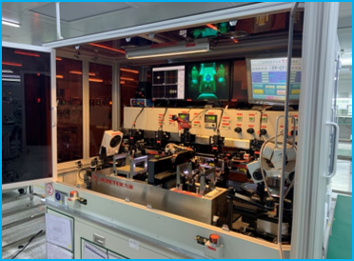
公司简介
自动化
装备
光芯片
光器件
光模块
大规模生产制造能力
后道加工
工序
专业代工
自主可控
专业代工
自主可控

Slide 5
公司发展历程
与华为海思深度合作
2020
公司成立，四川九州光电子技术有限公司深圳分公司
2012
2019
深圳九州光电子技术有限公司

Slide 6

企业文化
廉洁文化
凡是有利于保交付的事立即干
凡是有利于提升员工积极性的事马上办
奋斗者文化
向光文化

Slide 7
上班时间及福利待遇
团队活动
上班时间
各类体育活动
篮球赛、羽毛球、瑜伽、座谈会等
白班：08:00-20:00
夜班：20:00-08:00
中途休息1.5小时
两班倒，一个月倒一次
提供住宿
WIFI
免费住宿
配有空调、热水器、两个洗手间、大阳台
宿舍提供wifi

Slide 8
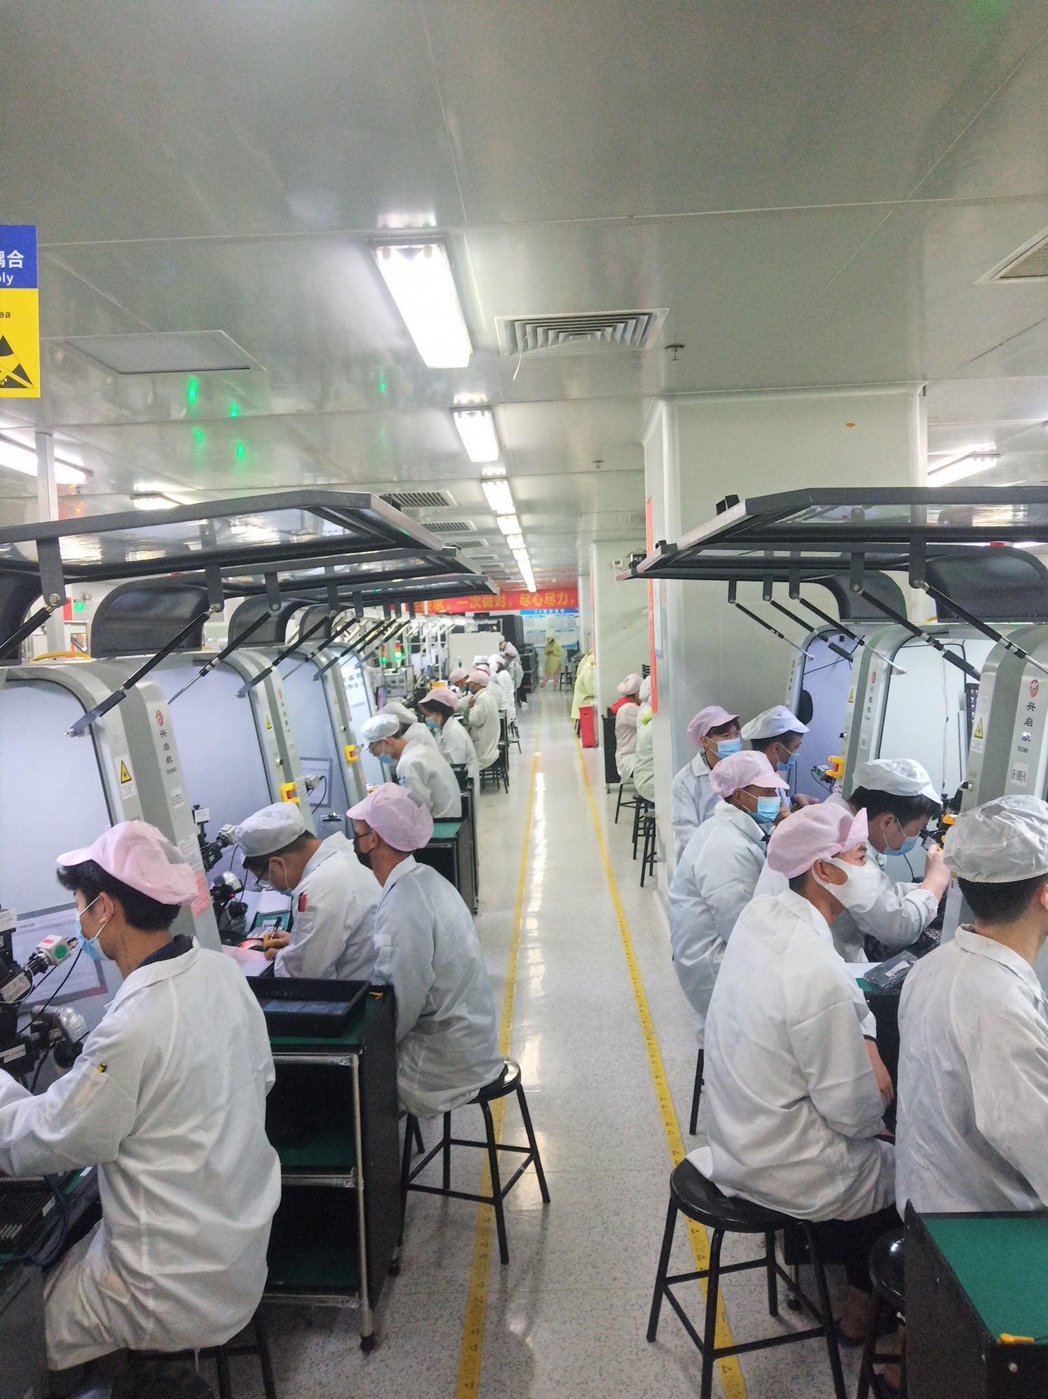
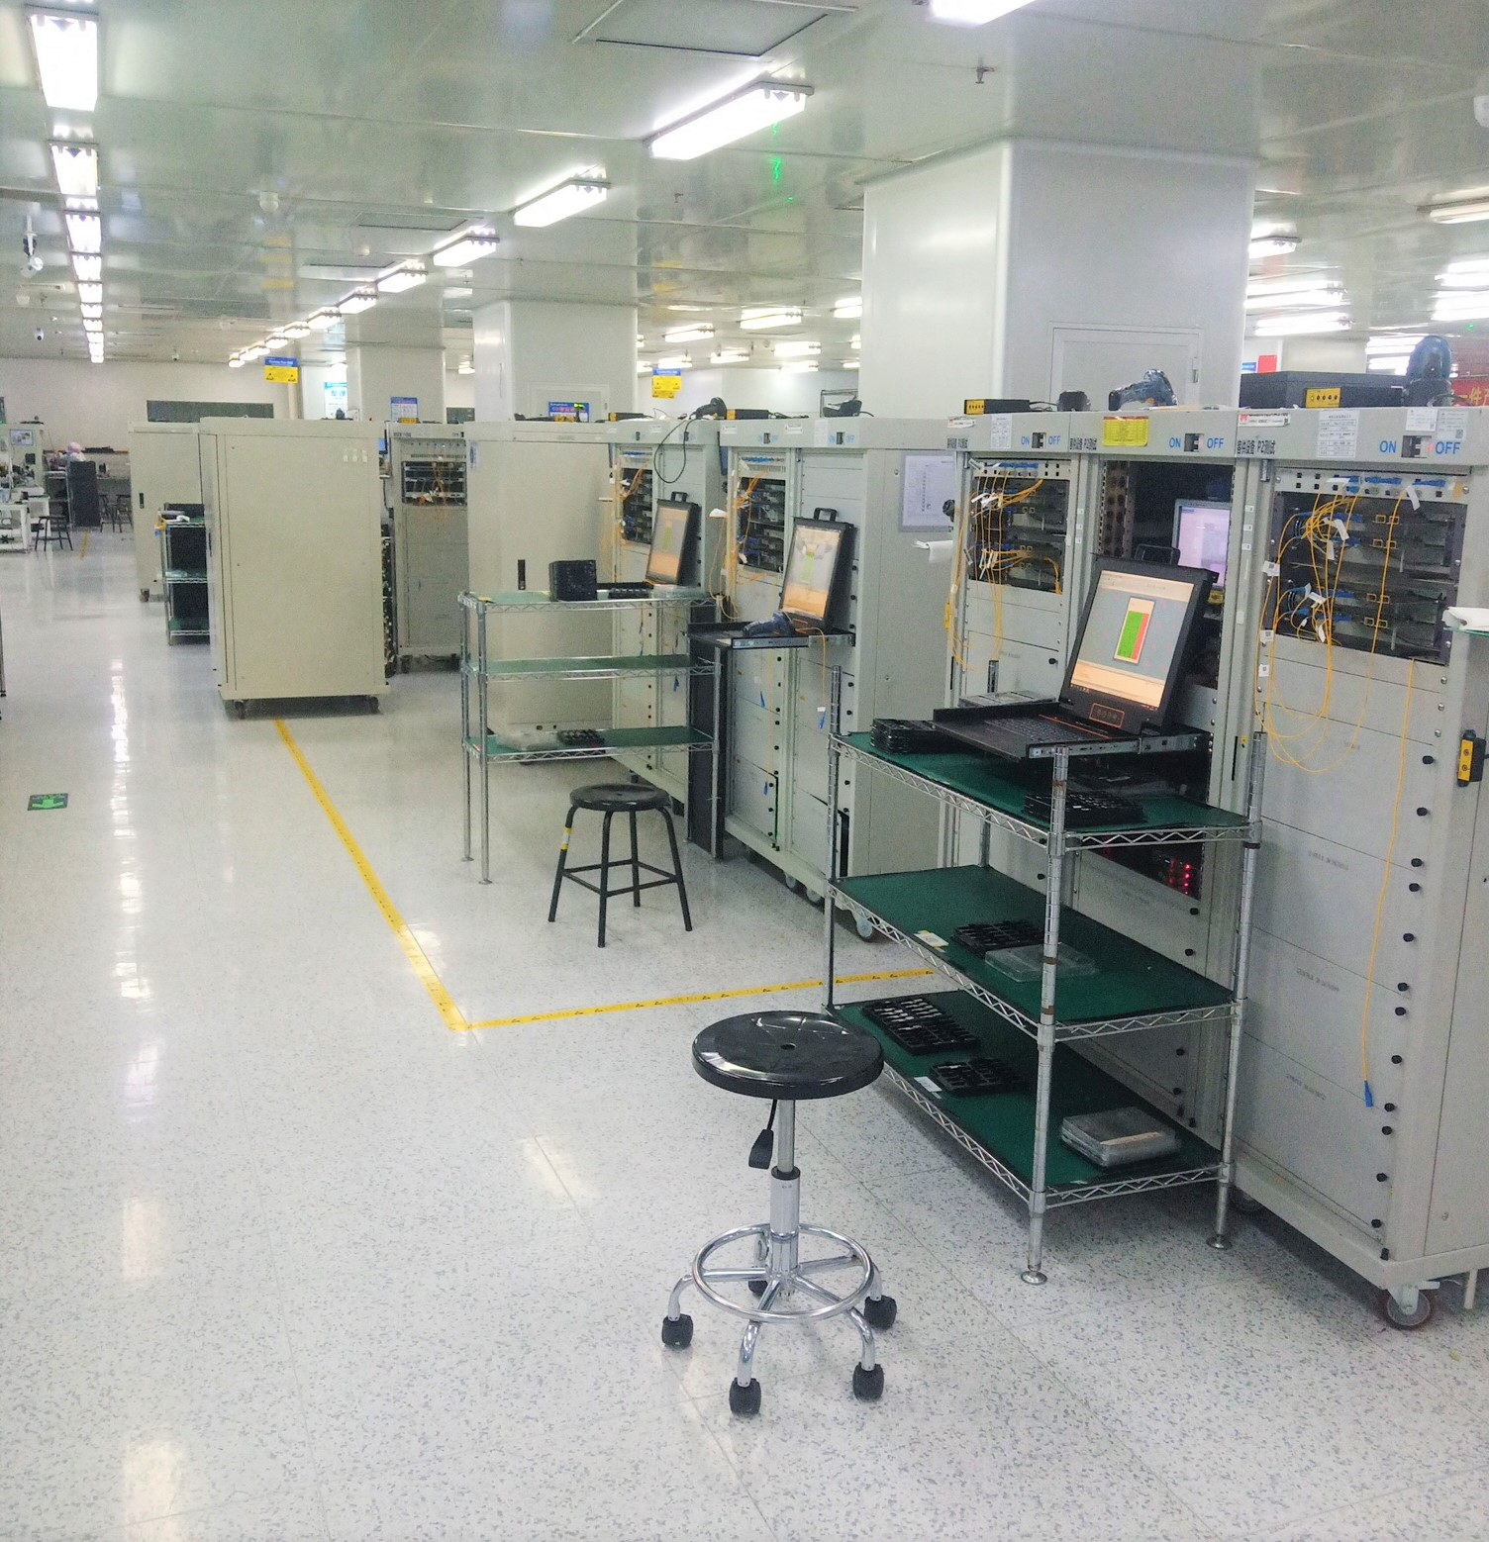
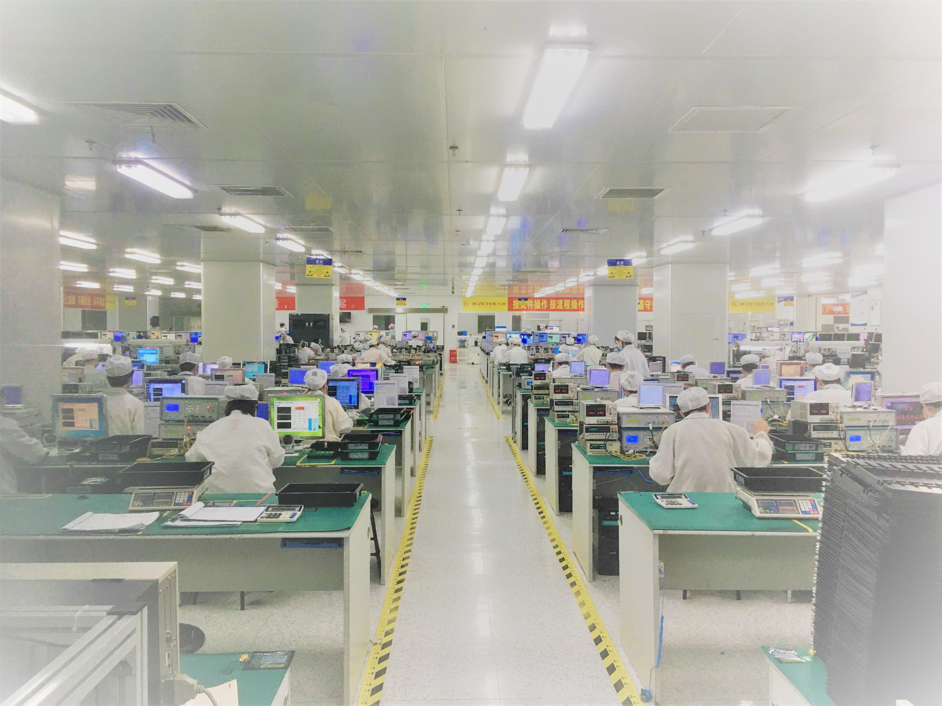
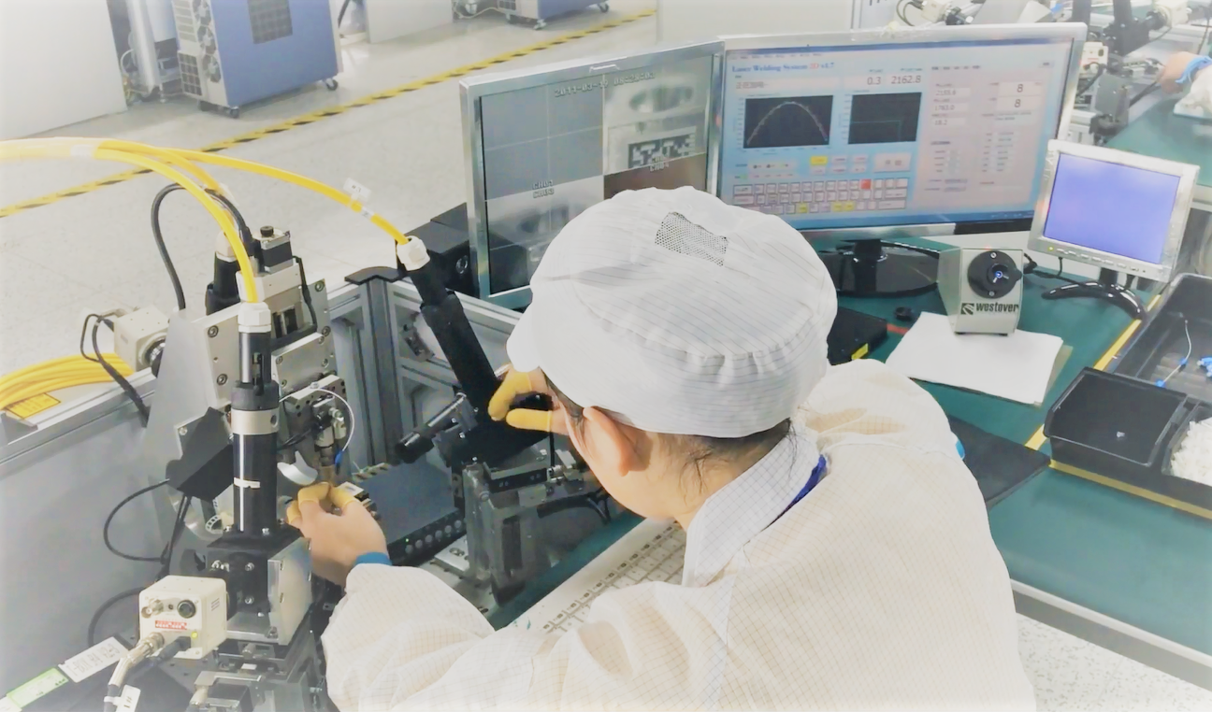
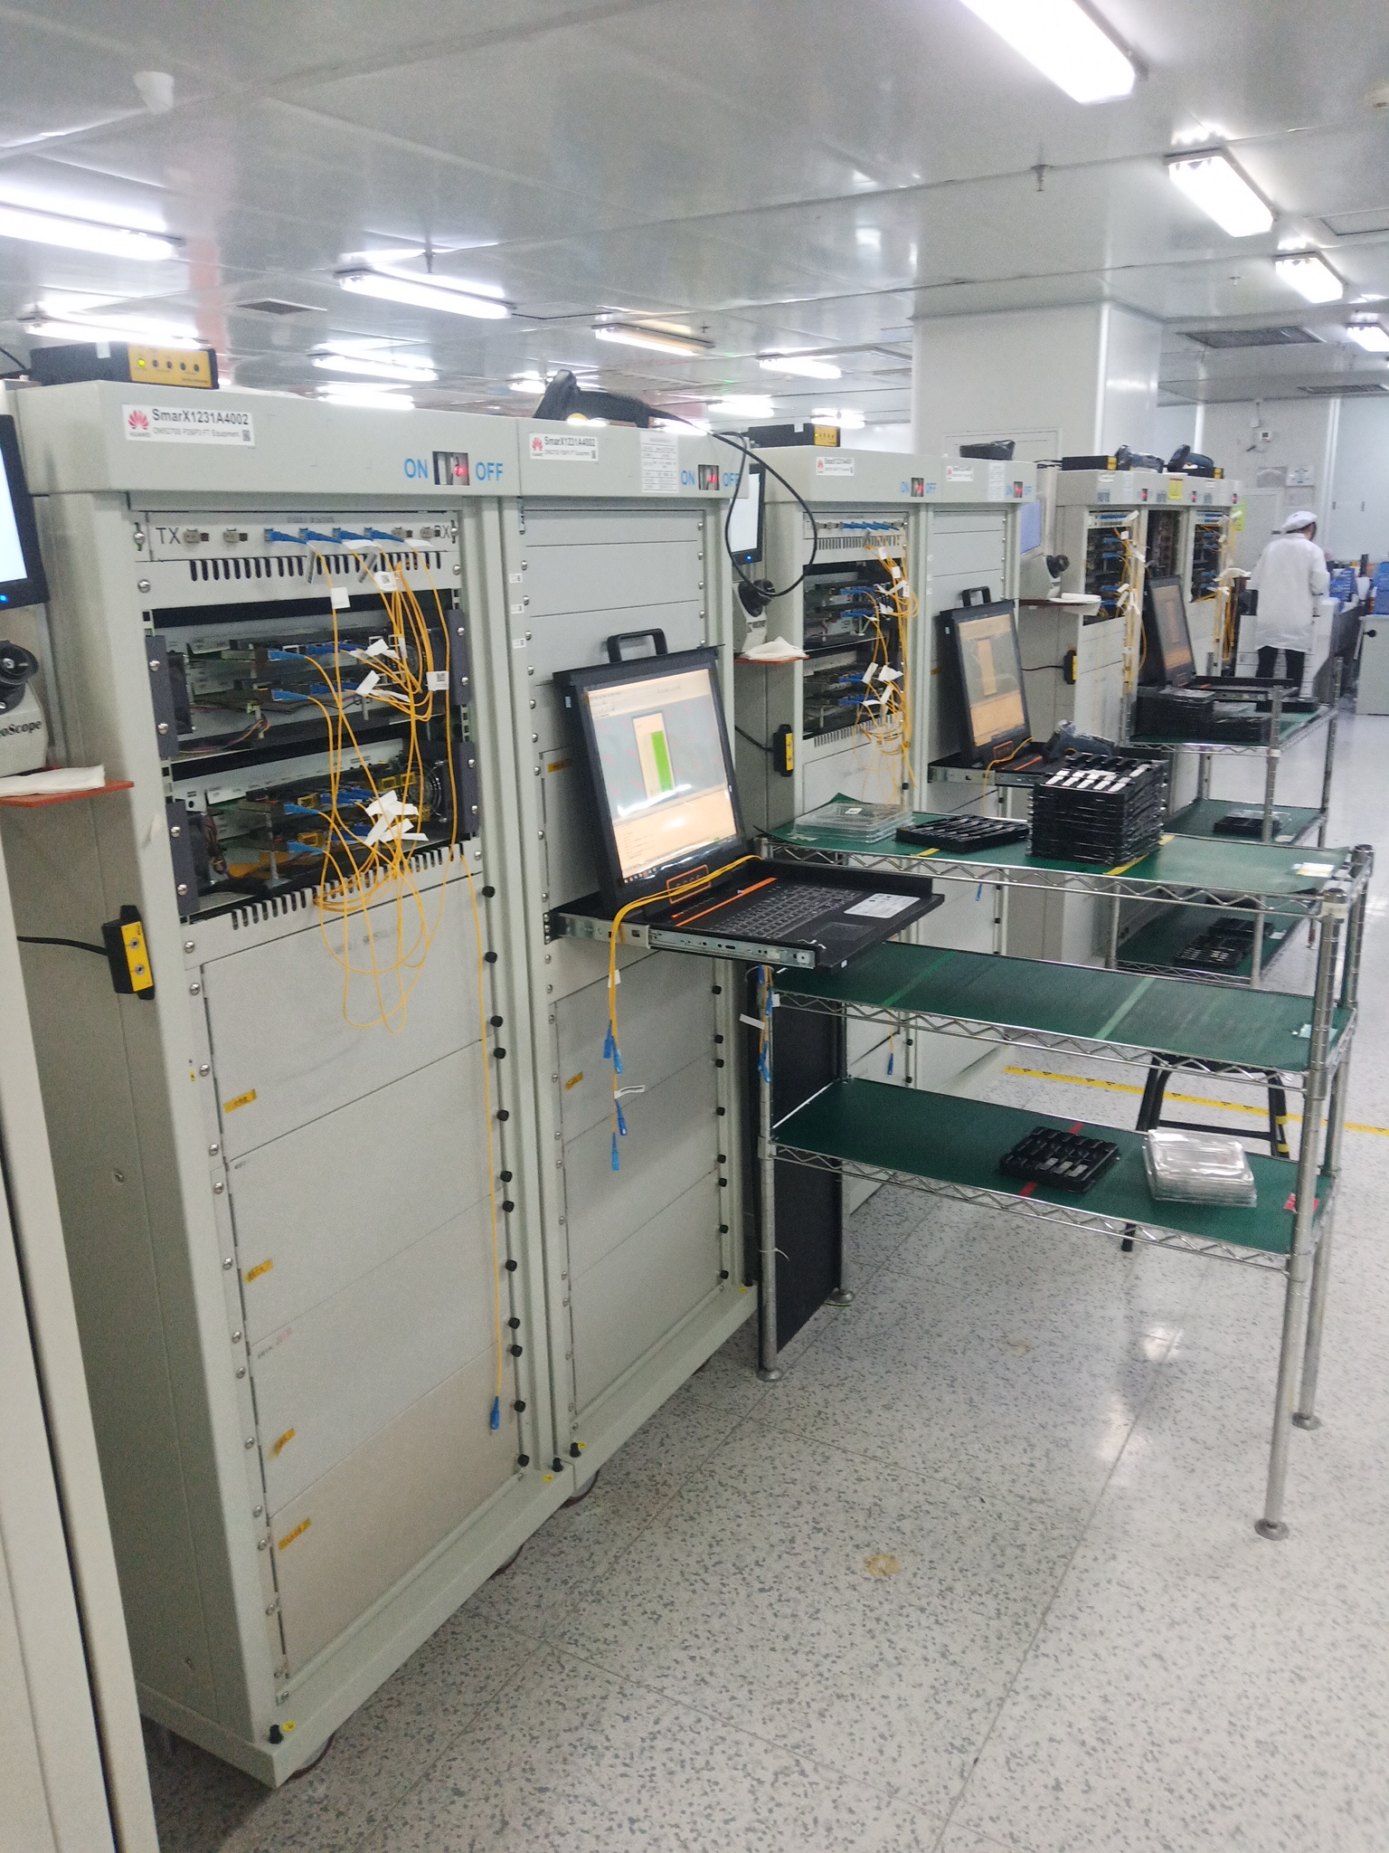
工作环境
工作环境
独立工位
无尘车间

Slide 9
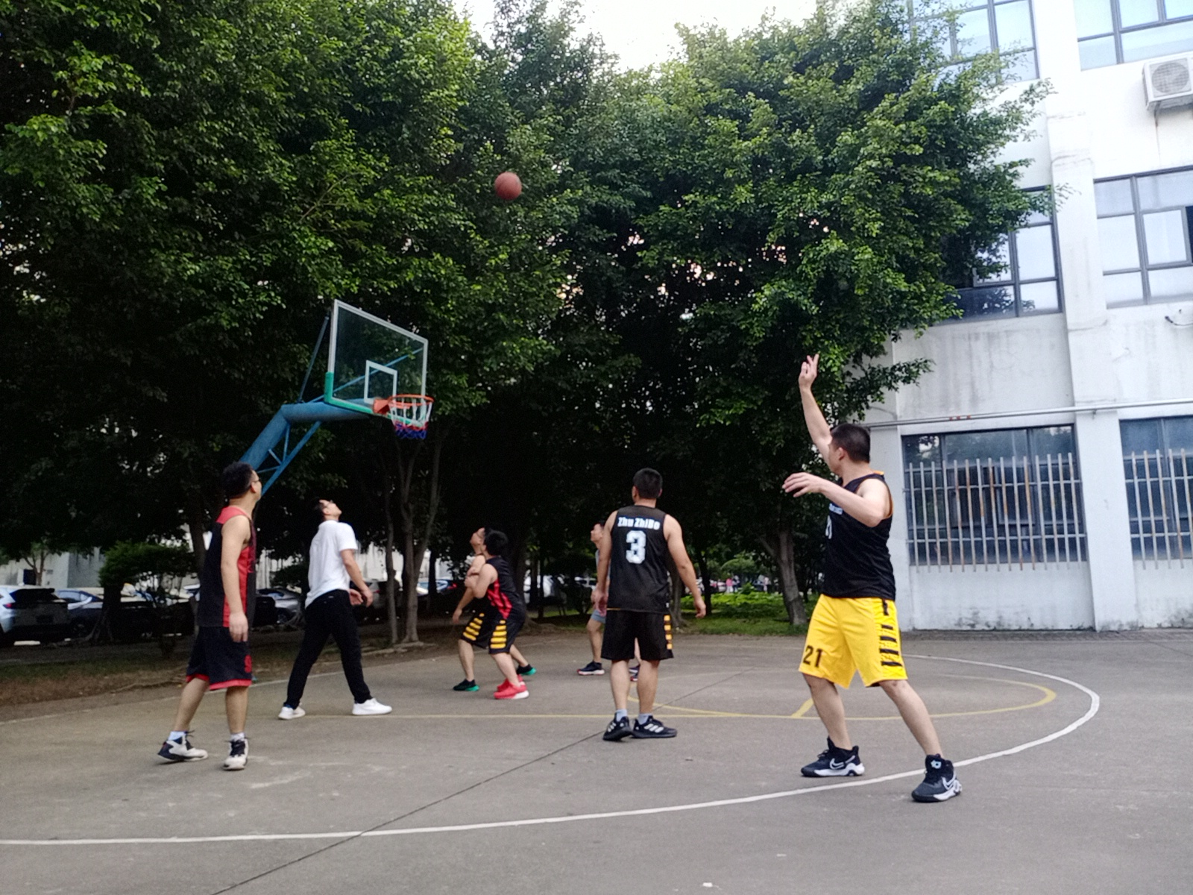
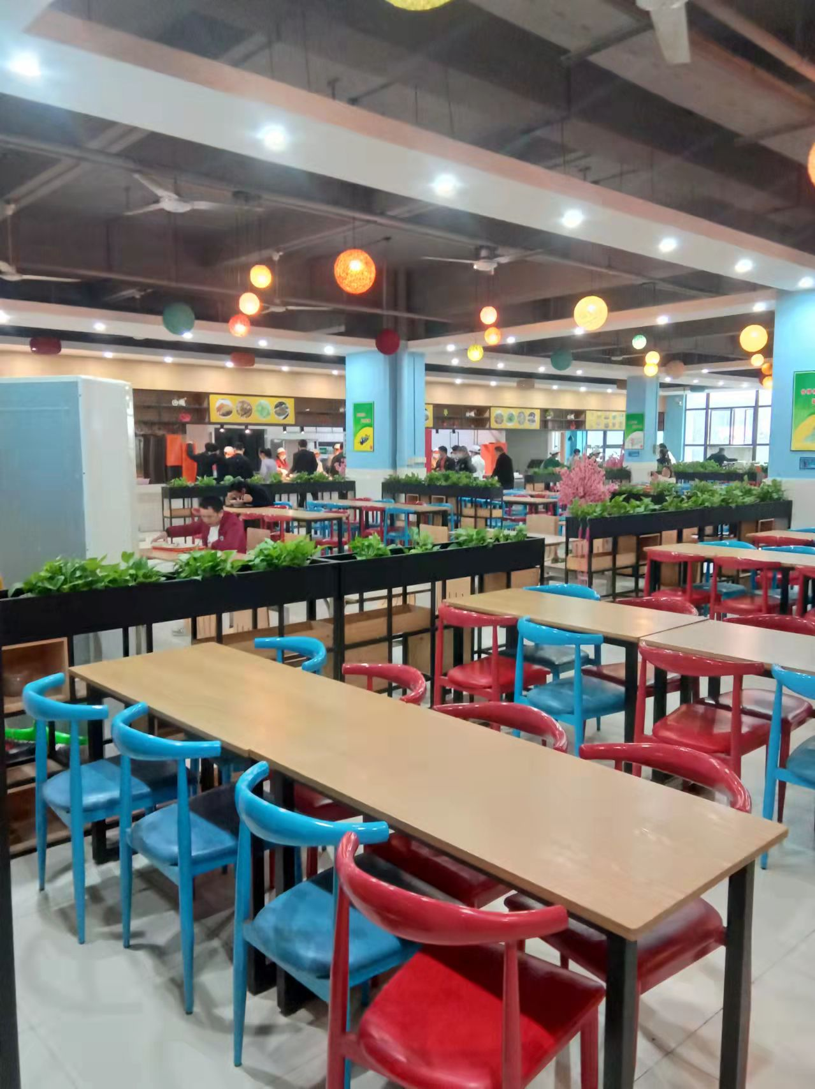
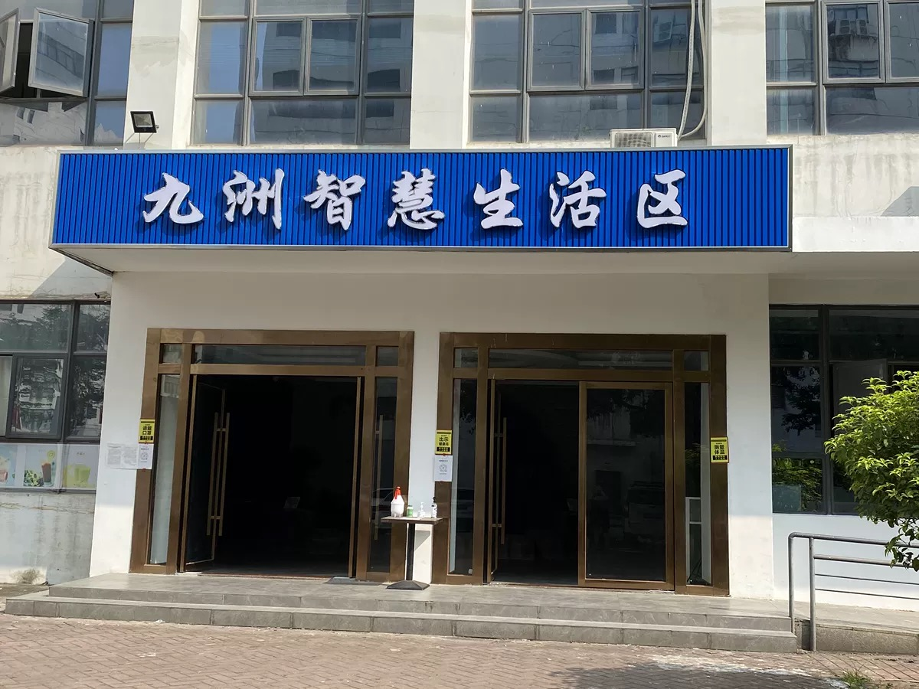
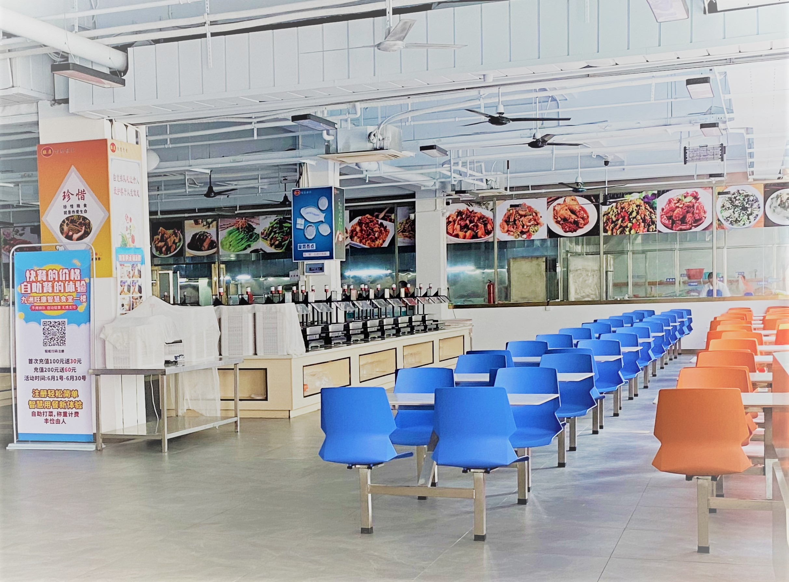
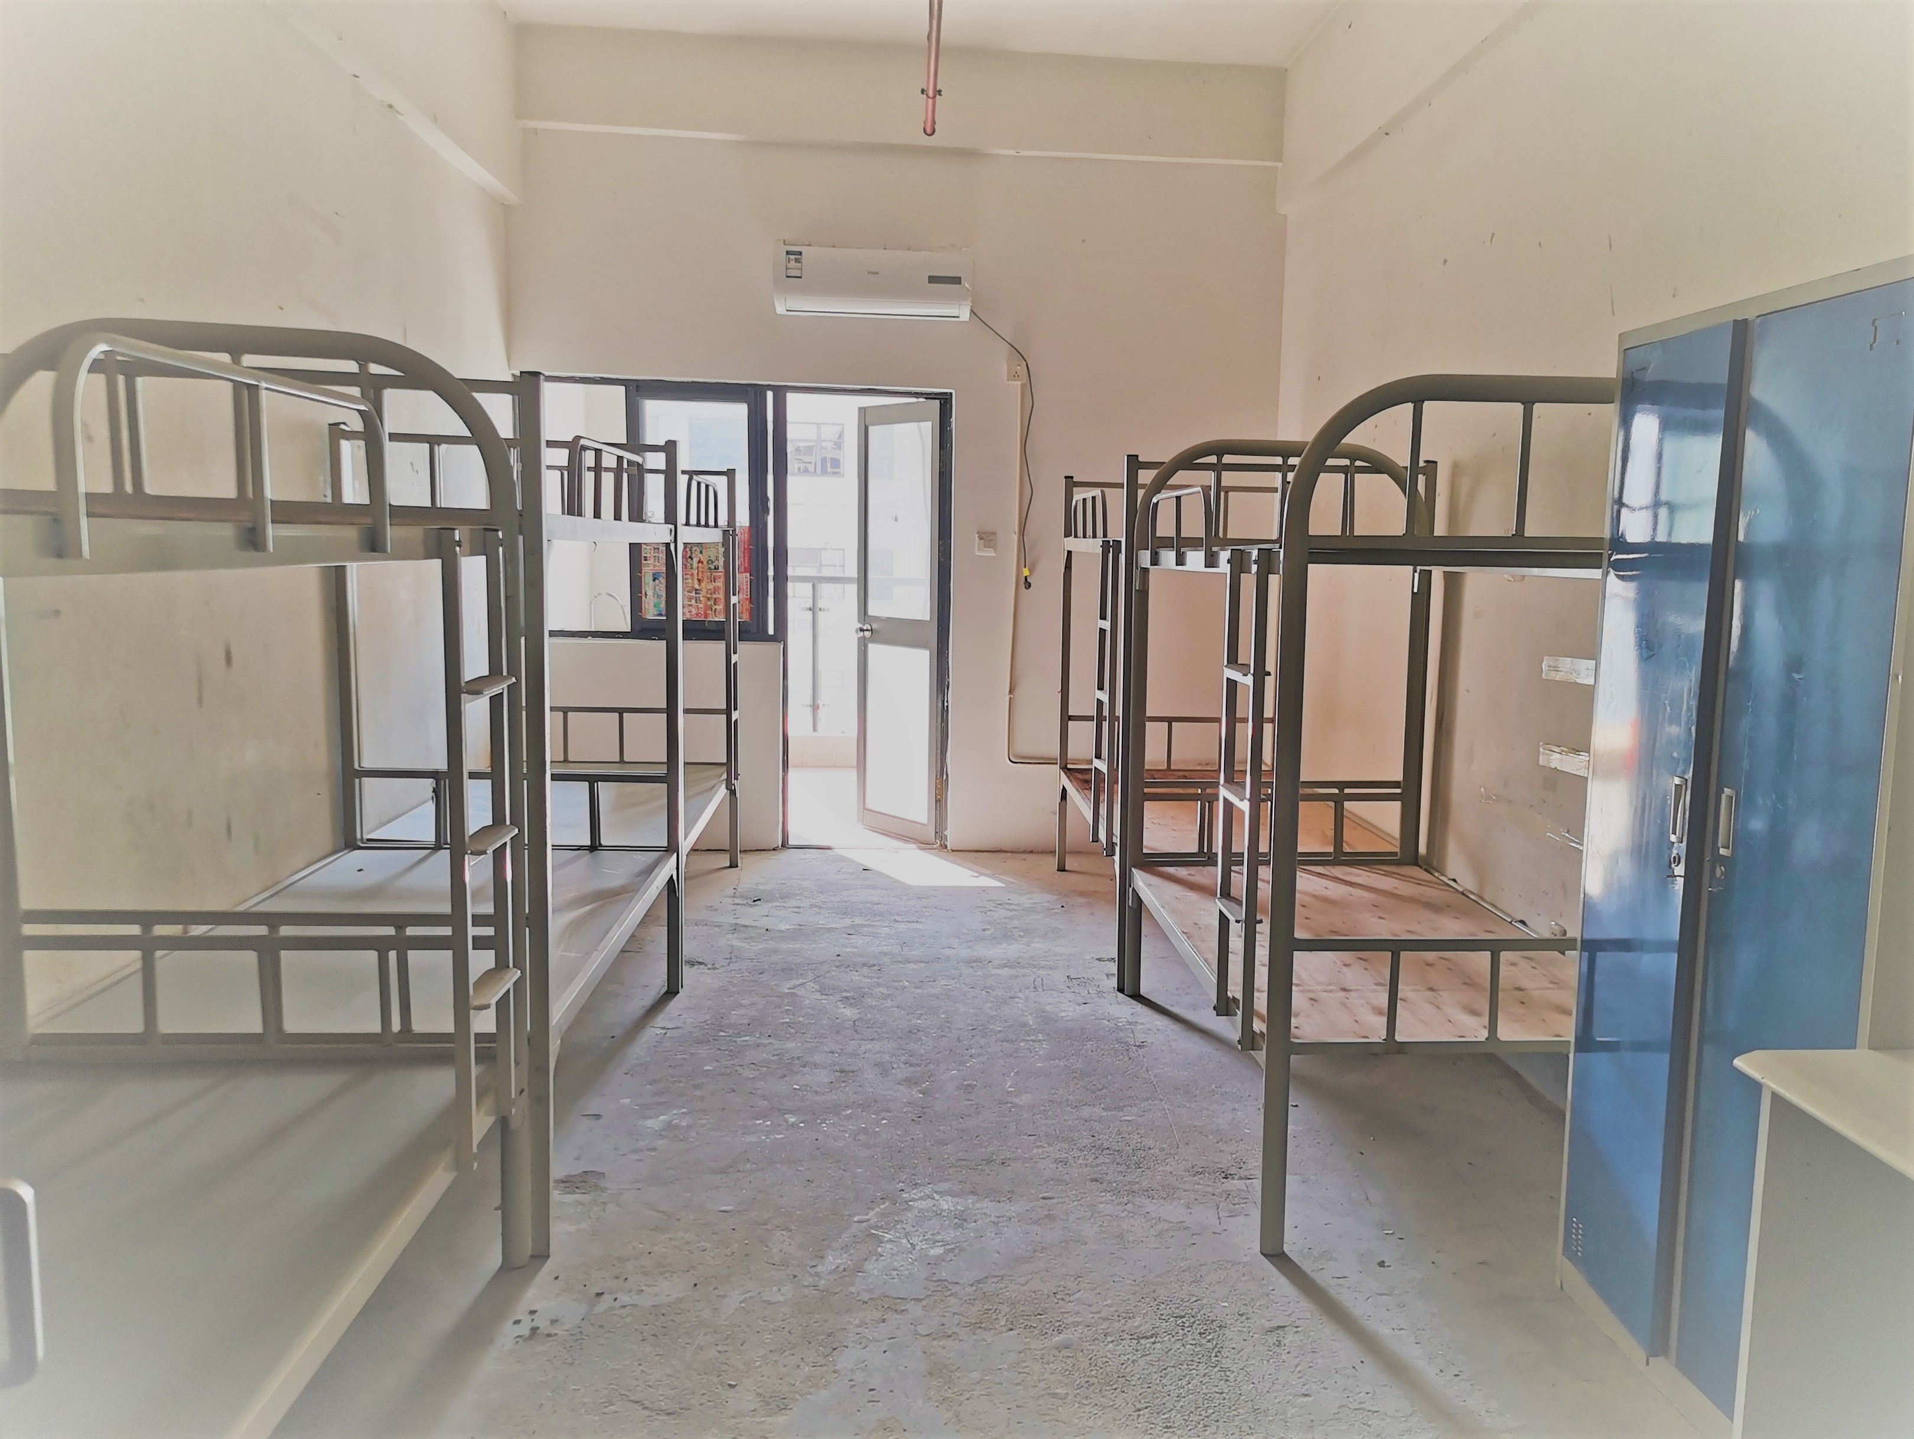
生活环境
生活环境

Slide 10
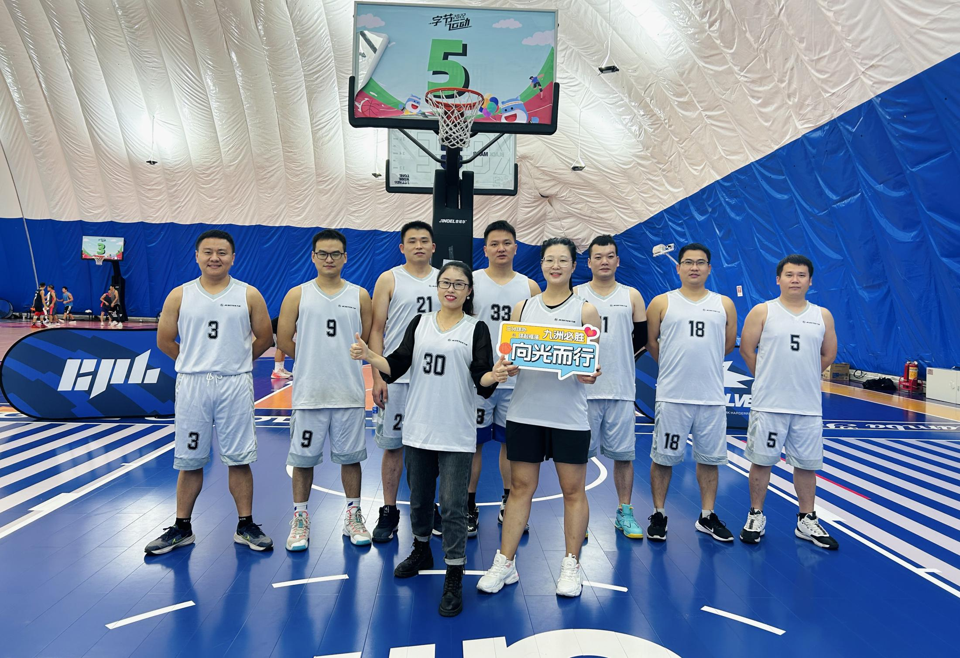
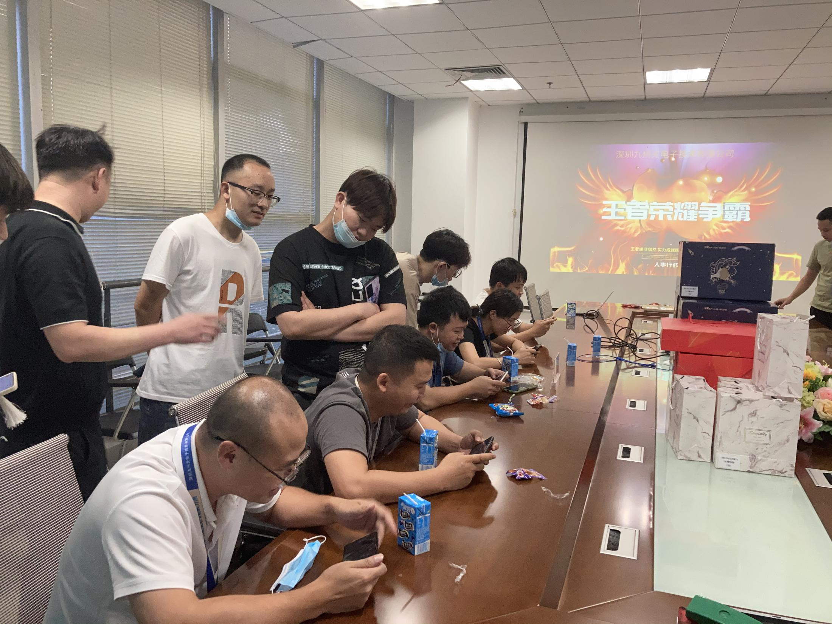
趣味活动
篮球比赛
王者荣耀

Slide 11
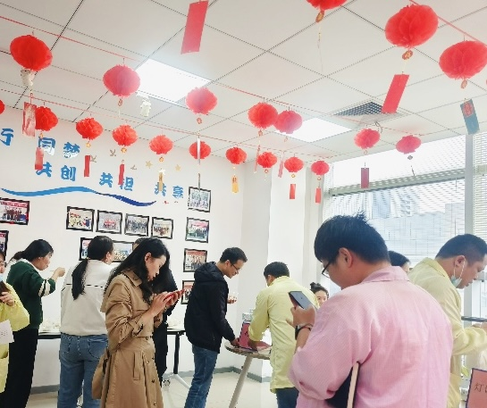
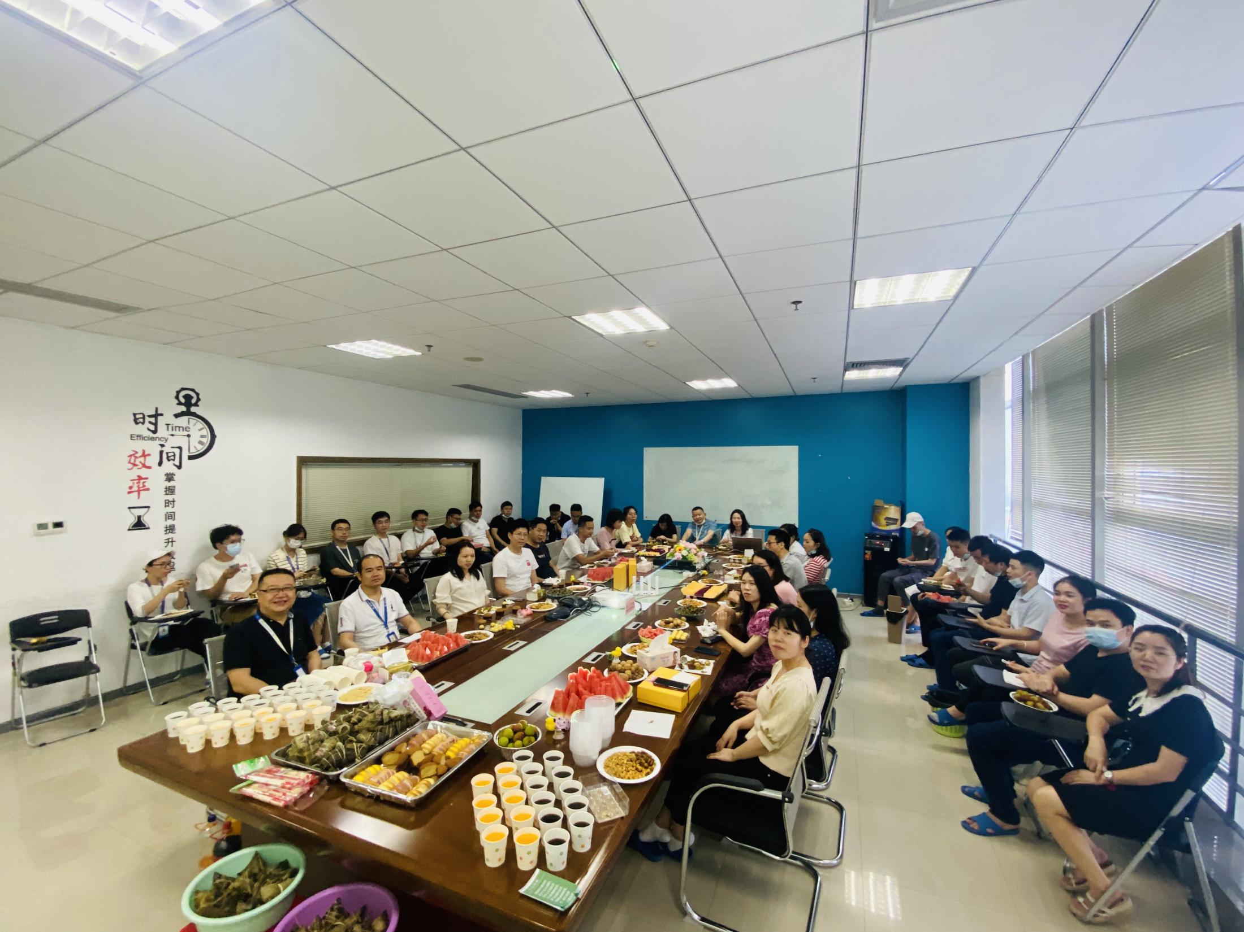
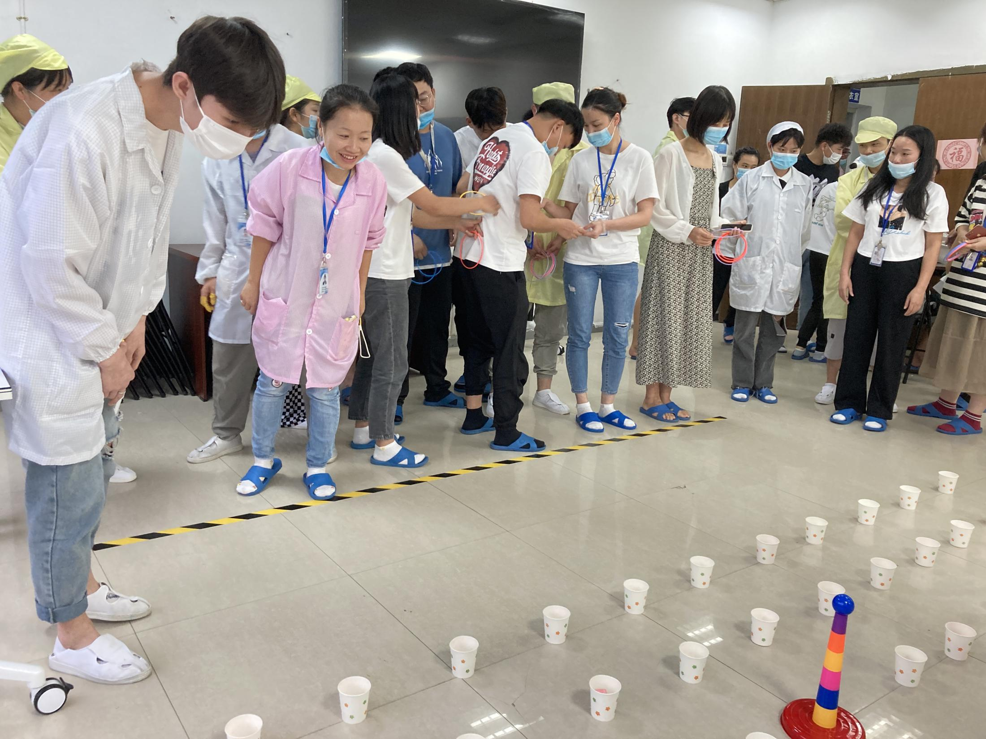
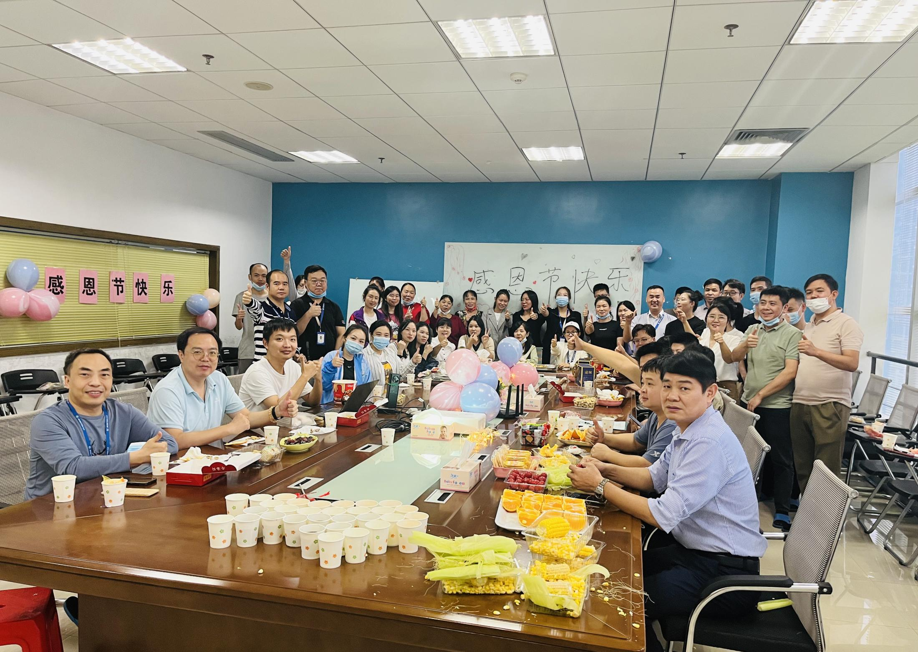
趣味活动
中秋猜字谜
端午安康
趣味游戏
感恩有你

Slide 12

需求岗位
光电技术操作员
1、大专及以上学历，智能广电类专业
2、男女不限；
3、身体健康，无明显纹身；
4、吃苦耐劳，服从安排；
5、熟悉广电元器件等相关产品的基础知识。

Slide 13
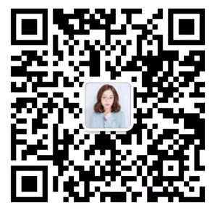
应聘方式
邮箱：
631364475@qq.com
人事部电话：
13428689468（微信同号） 范女士
公司电话：
0755-21385320
公司地址：
深圳市光明区玉塘街道田寮社区九洲工业1栋六楼

